Slide 1
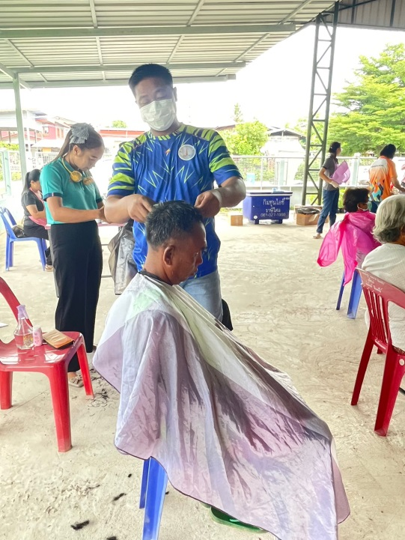
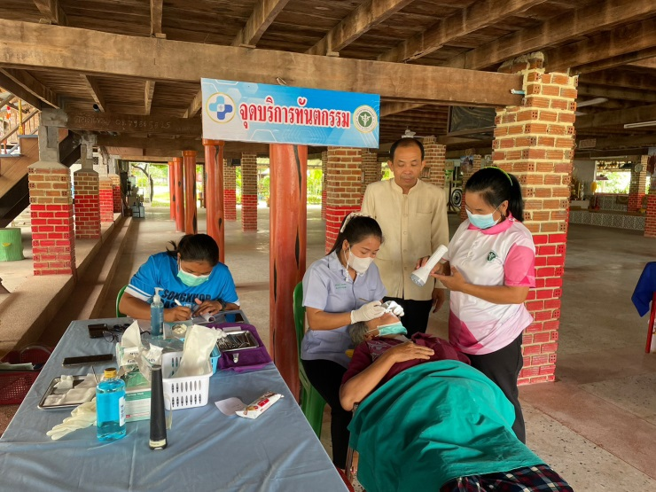
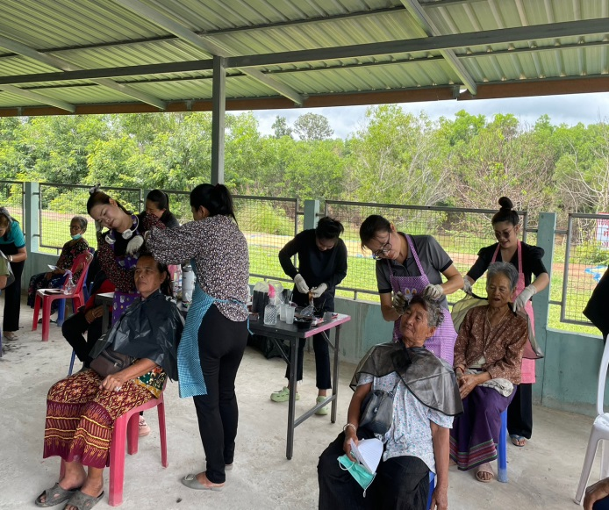
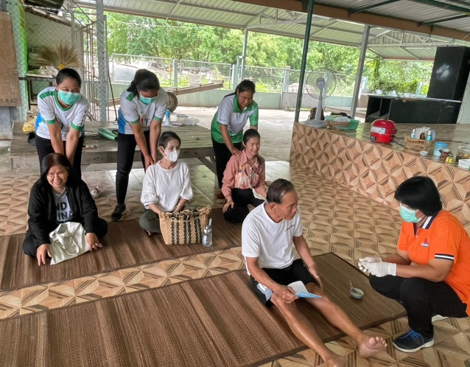
กำหนดออกบริการสุขภาพผู้สูงอายุ
วันที่ 2 พ.ค. วัดบ้านหนองบ่อ
วันที่ 3 พ.ค. วัดบ้านด่าน
วันที่ 7 พ.ค. ศาลาประชาคม ม.8
วันที่ 8 พ.ค. ศาลาประชาคม ม.9
ประจำปี2567

